Slide 1

Menu maker by Qwenta
Présentation de la veille technique

Slide 2

OUTIL DE RESTITUTION DE VEILLE COLLABORATIF
Wakelet est l'outil qui a été sélectionné afin de partager des liens et des ressources issus de la veille liée au projet Menu Maker.
Voici le lien vers le tableau concernant Menu Maker : https://wakelet.com/wake/Is7zsAzbFz_3qv56gU_aY
Voici les principales raisons qui ont motivé ce choix :
Wakelet permet de créer un tableau de partage d'informations
pour l'équipe de développement.
Les informations s'affichent et sont organisées clairement.
L'ajout de contributeurs est aisé.

Slide 3
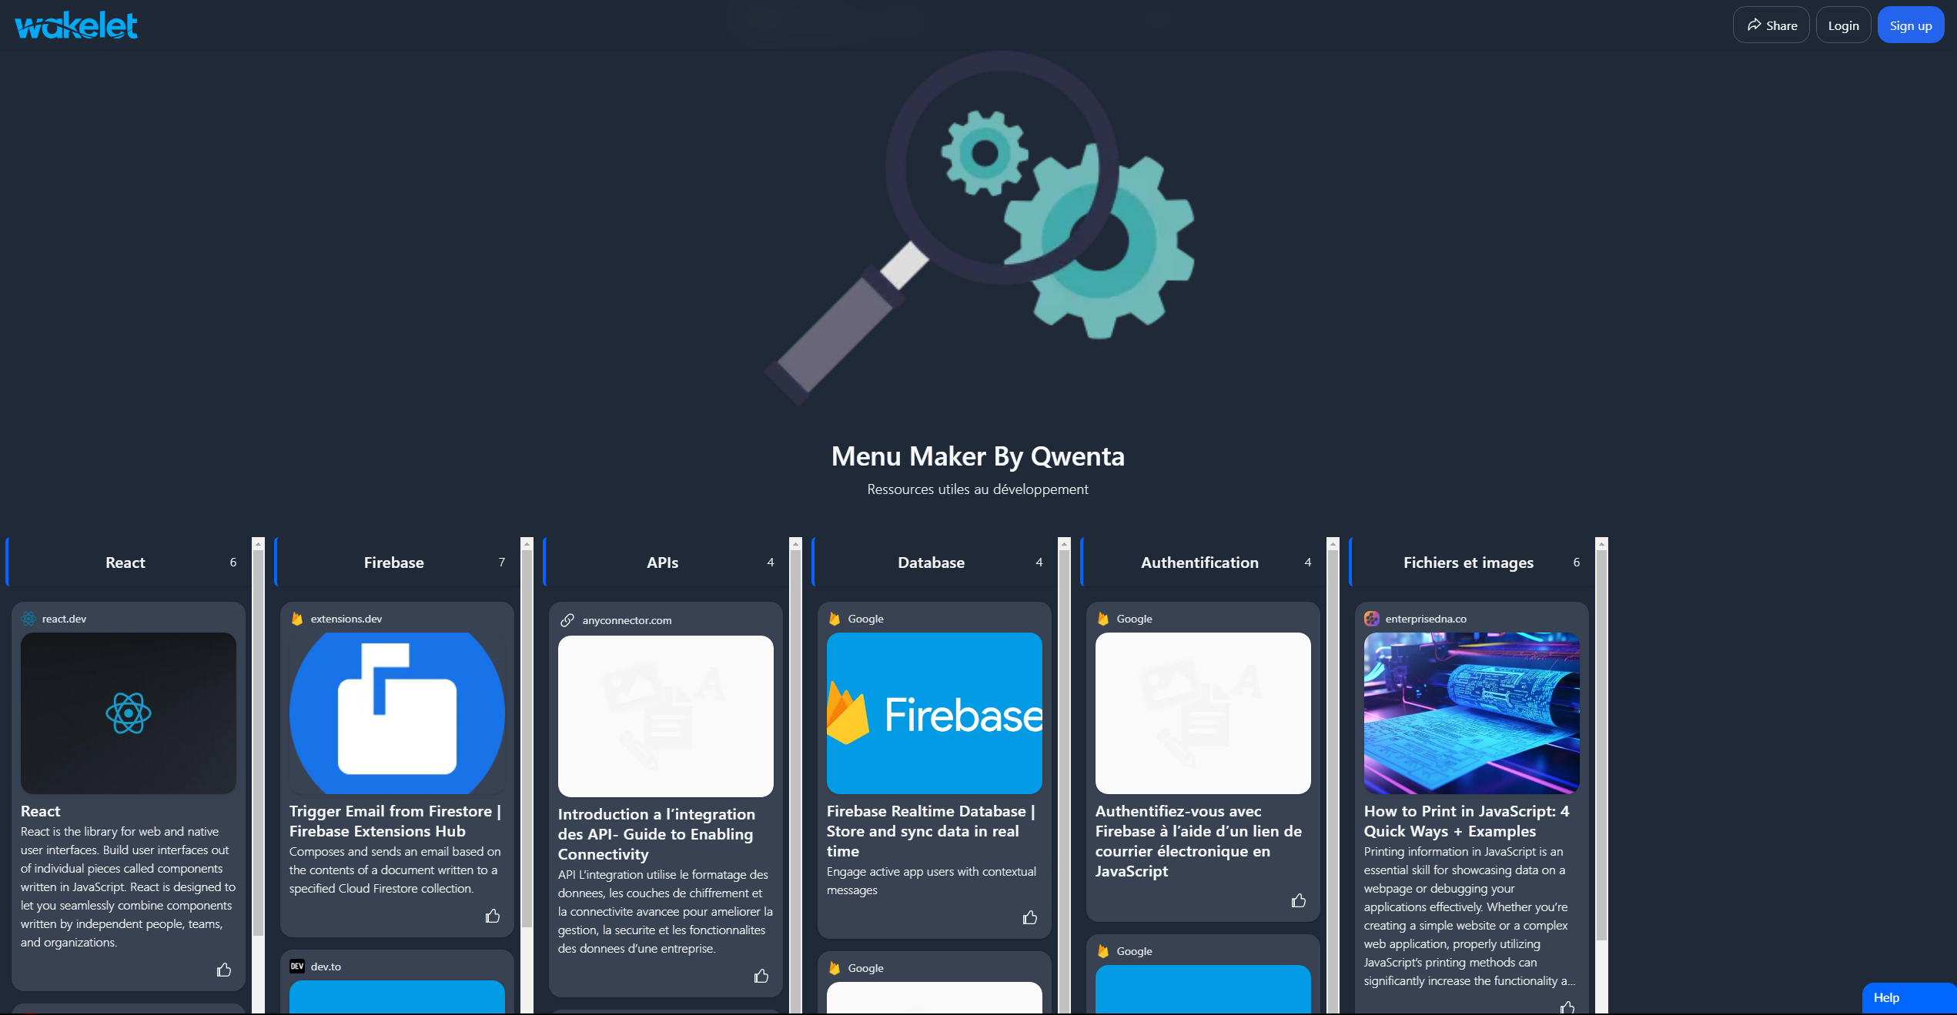
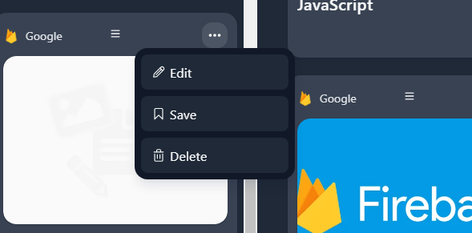
Affichage des ressources
Les ressources sélectionnées sont présentées sur un tableau, sous forme de vignettes dans des colonnes thématiques.
Ces vignettes sont ré-organisables simplement grâce au drag and drop avec possibilité de modifier toutes les vignettes.

Slide 4
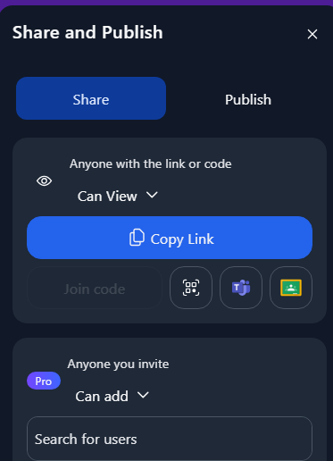

Collaboration avec Wakelet
Wakelet permet à d'autres utilisateurs de consulter et contribuer à la veille
Un simple lien permet l'accès au tableau et l'ajout d'articles pertinents
Wakelet facilite la collaboration et le partage de connaissances
Notes:
Wakelet est une plateforme de curation de contenu qui permet aux utilisateurs de collaborer facilement et de partager des connaissances. Avec Wakelet, les utilisateurs peuvent créer des tableaux de veille contenant des articles, des vidéos, des images et bien plus encore. En partageant simplement un lien, les utilisateurs peuvent inviter d'autres personnes à contribuer à leur veille. Cette fonctionnalité rend la collaboration et le partage de connaissances plus faciles que jamais.

Slide 5


Technologies utilisées pour le projet
Nous avons choisi d'utiliser React et Javascript pour le front-end de notre projet car ils sont largement utilisés pour les applications web modernes
Firebase sera utilisé comme base de données pour stocker les informations de l'utilisateur
Firebase sera également utilisé pour l'authentification des utilisateurs
La communication front-back sera assurée par Firebase pour une expérience utilisateur optimale
Notes:
Nous avons opté pour React et Javascript pour le front-end de notre projet en raison de leur popularité dans l'industrie. Firebase sera utilisé comme base de données pour stocker les informations utilisateur et pour l'authentification des utilisateurs. La communication front-back sera assurée par Firebase pour une expérience utilisateur optimale. Nous avons choisi Firebase pour sa simplicité d'utilisation, sa scalabilité et ses fonctionnalités de sécurité avancées.

Slide 6


Méthodes et sources d'informations pour le développement web
Pocket
Twitter
Daily.dev
Feedly
Les documentations officielles
Les plateformes comme GitHub et Stack Overflow
Notes:
Pour un développeur web, les sources et méthodes d'information sont cruciales pour rester à jour avec les dernières technologies et pratiques. Les tutoriels en ligne, les cours en ligne, les blogs spécialisés et les forums de développeurs sont tous des sources utiles d'information. Les documentations officielles fournissent également des informations détaillées sur les technologies spécifiques. En outre, des plateformes comme GitHub et Stack Overflow permettent de trouver des projets open-source pour contribuer et obtenir des réponses à des questions techniques.

Slide 7

Sélection de l'information
Il y a des critères à prendre en compte pour sélectionner les informations les plus pertinentes
Accessibilité : Précision, Lisibilité, Temps nécessaire
Fiabilité : Validation, Sérieux,
Contexte : Lien avec le projet, Date de parution
Notes:
Lorsque nous collectons plusieurs informations, il est important de sélectionner les plus pertinentes. Pour cela, il est essentiel de prendre en compte plusieurs critères tels que l'accessibilité, la précision, la lisibilité, le temps nécessaire, la fiabilité, la validation, le sérieux, le contexte, le lien avec le projet et la date de parution. Ces critères peuvent aider à trier les informations et à identifier celles qui sont essentielles pour le projet.

Slide 8

Synthèse
La veille porte sur plusieurs sujets : innovation dans les TIC, cybersécurité, gestion de projets et développement web
La cybersécurité est un enjeu majeur pour les organisations, d'où l'importance des stratégies de base de données et d'authentification des utilisateurs
Les dernières fonctionnalités de JavaScript et les librairies/frameworks sont des tendances actuelles dans le développement web
Les documentations officielles des différentes APIs et technologies sont également importantes pour le projet
La veille a permis de couvrir un large éventail de sujets pertinents pour le développement de Menu Maker by Qwenta
Notes:
Cette diapositive de synthèse permet de récapituler les sujets couverts par la veille effectuée pour le projet Menu Maker by Qwenta. La cybersécurité, les dernières tendances en développement web, les documentations officielles des différentes APIs et technologies sont des éléments importants pour la réussite du projet. La veille a permis de couvrir un large éventail de sujets, ce qui permettra de définir une solution technique optimale pour Menu Maker. Les images ici sont un réseau de cybersécurité et une illustration d'un code JavaScript, représentant respectivement la cybersécurité et le développement web.

